Slide 1

Молодежная городская площадка
«Территория развития – 2016»
г.Таганрог, 2016 год

Slide 2


О проекте
Цель проекта:
вовлечения молодежи города Таганрога в реализацию социальных проектов, разработку и организацию совместных молодежных проектов, укрепления связей между школьными и студенческими организациями
Организатор проекта:
Студенческий Совет Института компьютерных технологий и информационной безопасности
Южного федерального университета

Slide 3
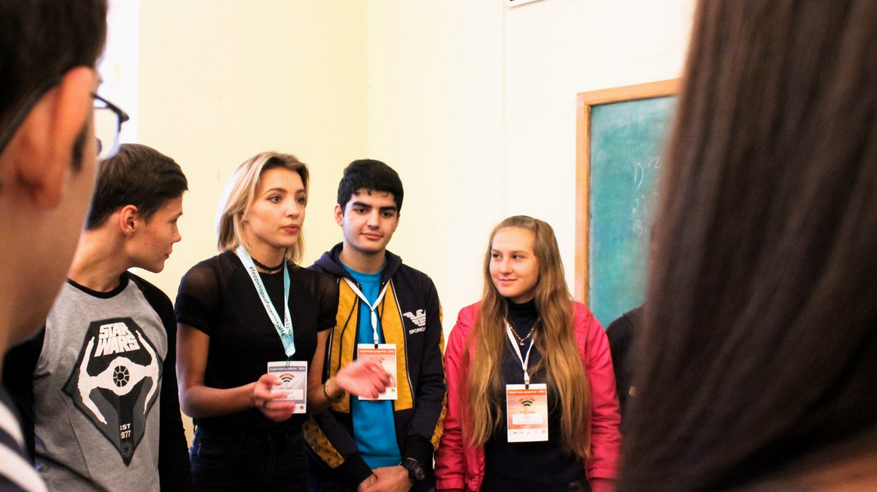
Задачи проекта
Проведение информационной компании в СМИ;
Презентация проекта на молодежных площадках города Таганрога;
Поиск партнеров для реализации проекта;
Организация сотрудничества с органами молодежного самоуправления Таганрога;
Разработка образовательной части проекта совместно с экспертами

Slide 4


Даты и место проведения
Ростовская область
г.Таганрог, ул. Чехова, д.2
Институт компьютерных технологий и информационной безопасности ЮФУ
Вектор «Твори добро» 24.04.2016 / 09.10.2016
Вектор «Познавай» 03.04.2016 / 09.10.2016
Вектор «Улучшай мир» 17.04.2016 / 23.10.2016

Slide 5



Векторы проекта
Познавай
Твори добро
Улучшай мир
На данном векторе участники узнали о современных медиа-ресурсах, методе создания пресс-центра при проведении событий, получить навыки продвижения мероприятия в СМИ
Участники проекта познакомились основными видами волонтерства, которые сейчас популярны среди добровольцев России – социальное, спортивное, экологическое, донорство крови, событийное и корпоративное
В рамках данного вектора участники площадки приняли участие в реализуемых социальных проектах молодежи г.Таганрога и смогли спроектировать собственные проекты, направленные на улучшение городской среды города
Количество участников: 77
Количество участников: 85
Количество участников: 65

Slide 6
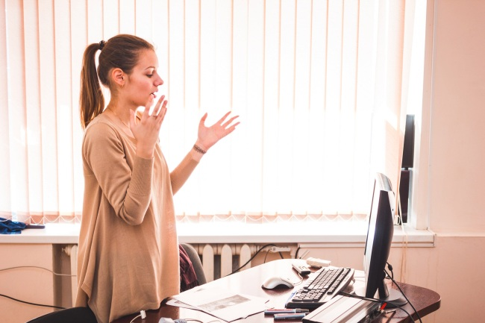
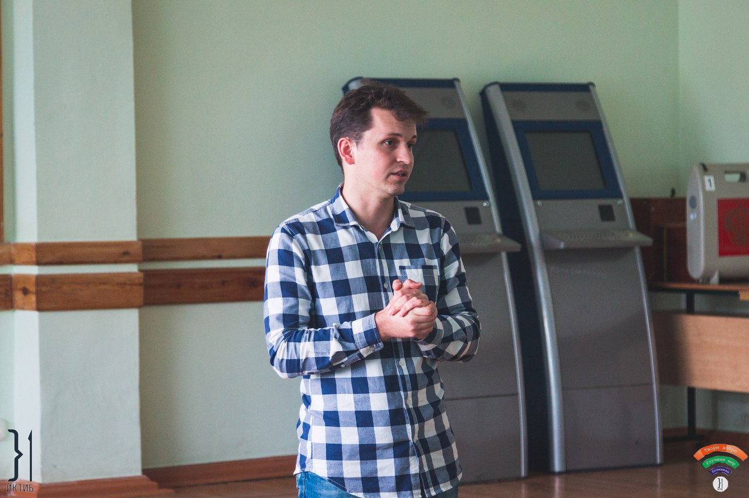
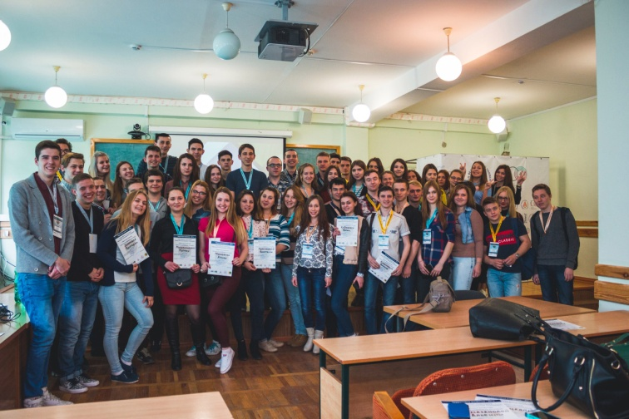
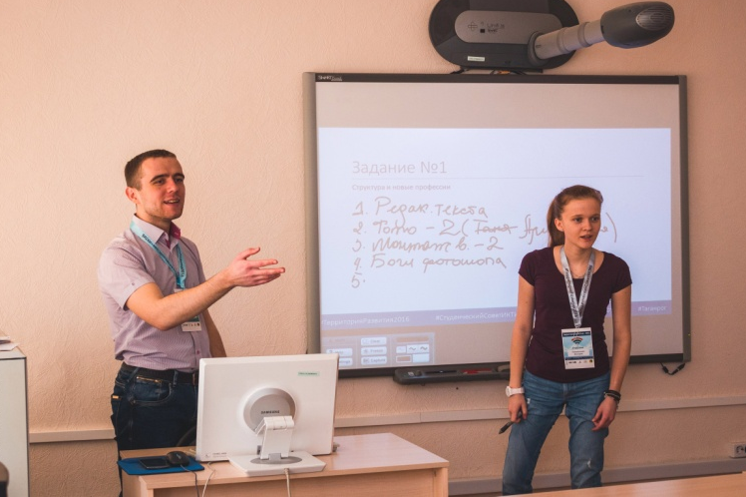
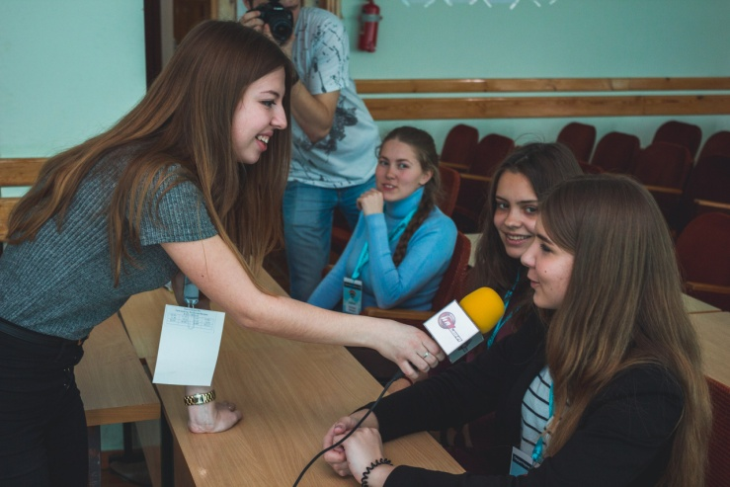
Вектор «Познавай»

Slide 7
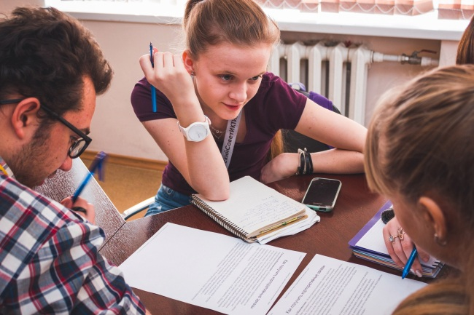
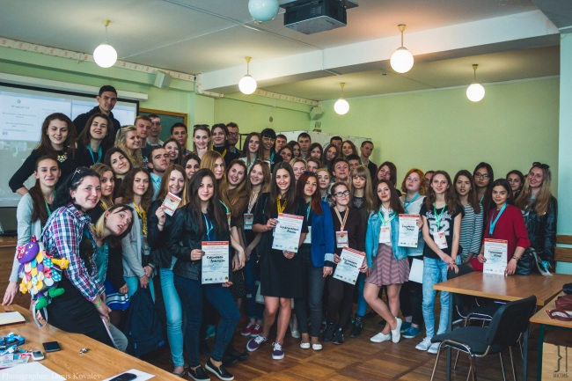
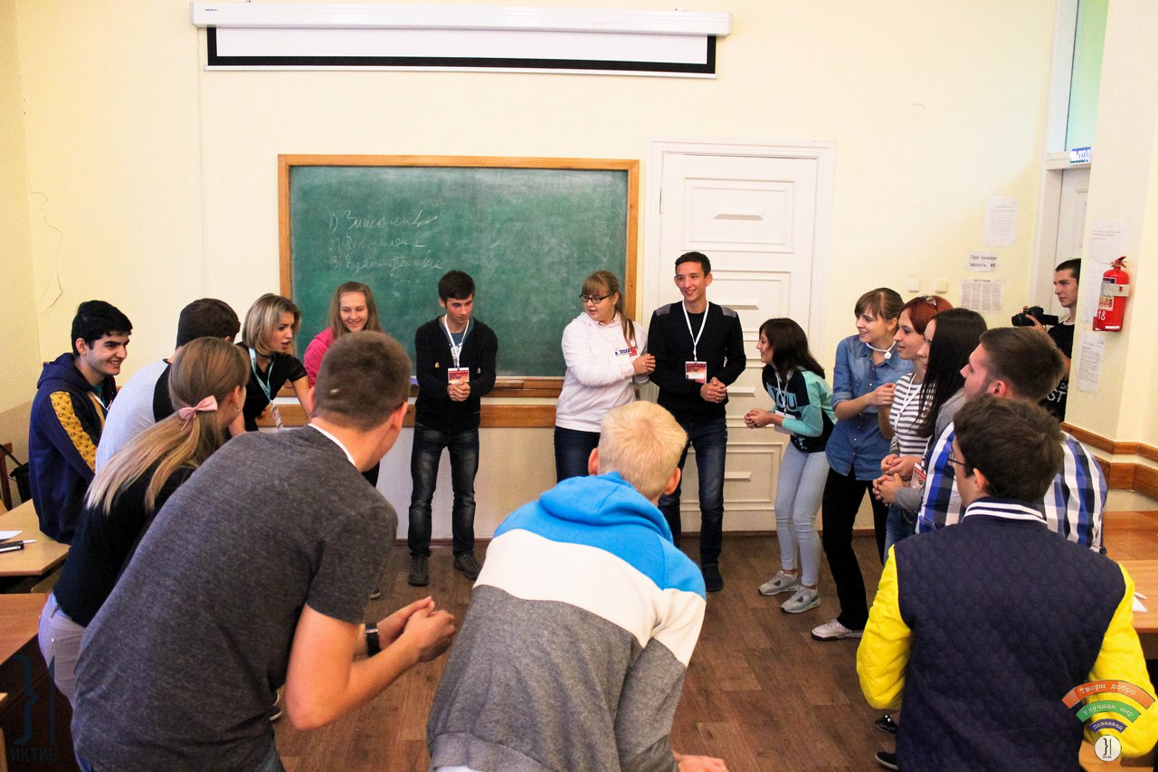
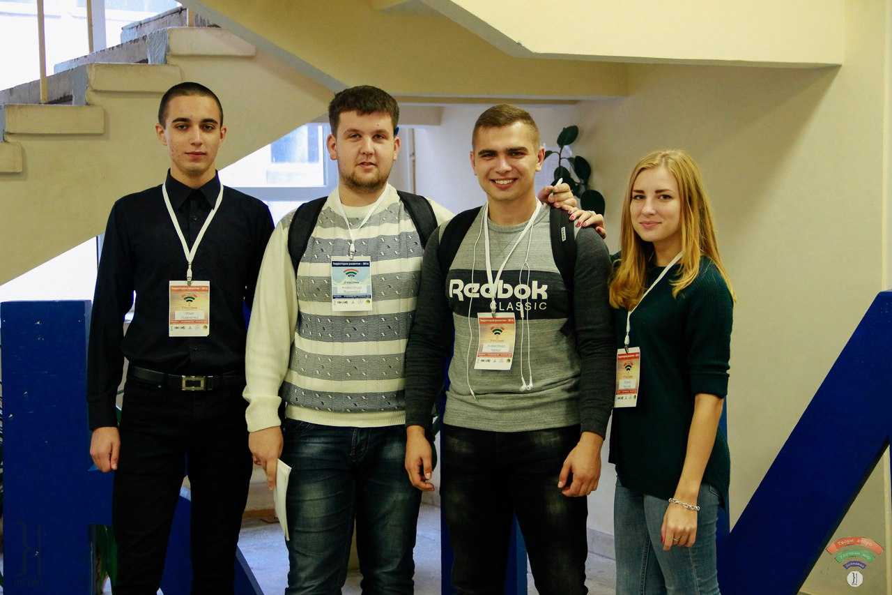
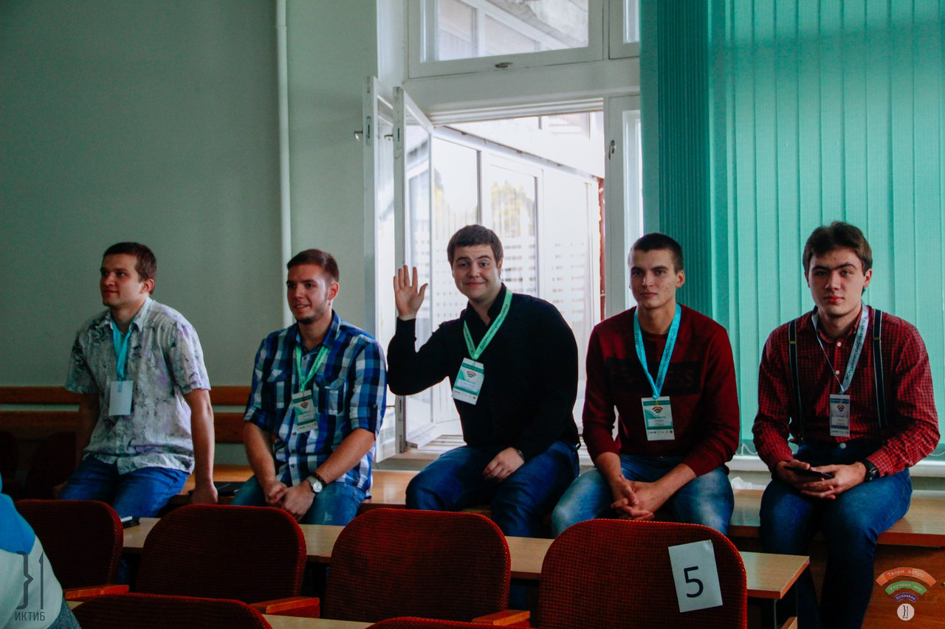
Вектор «Твори добро»

Slide 8
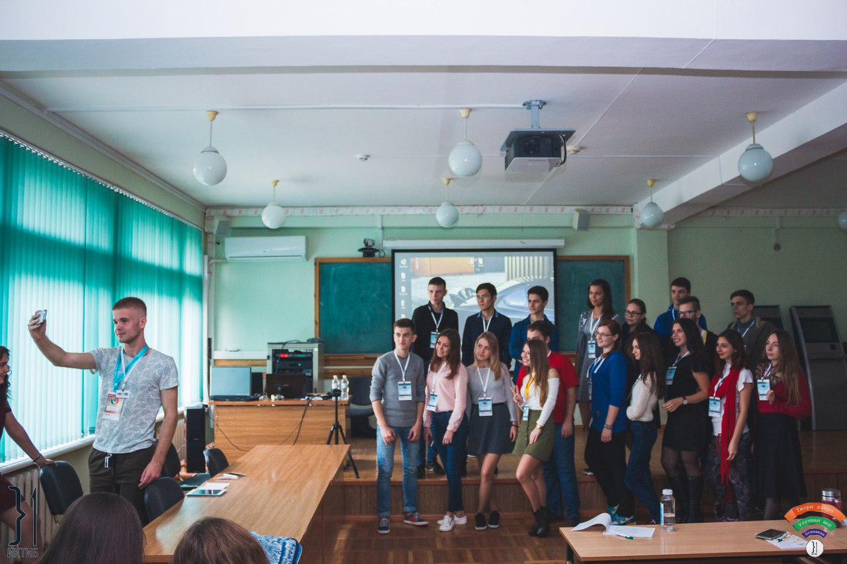
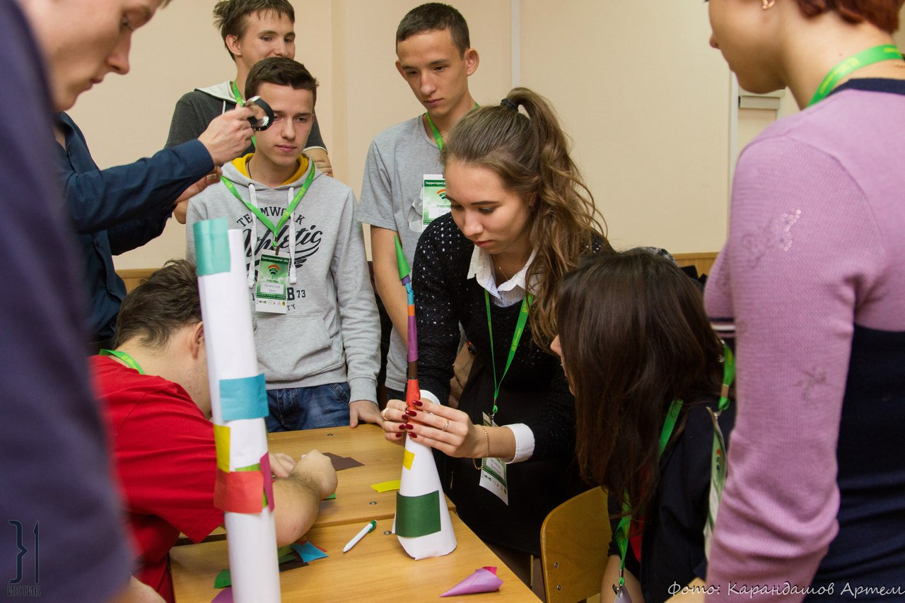
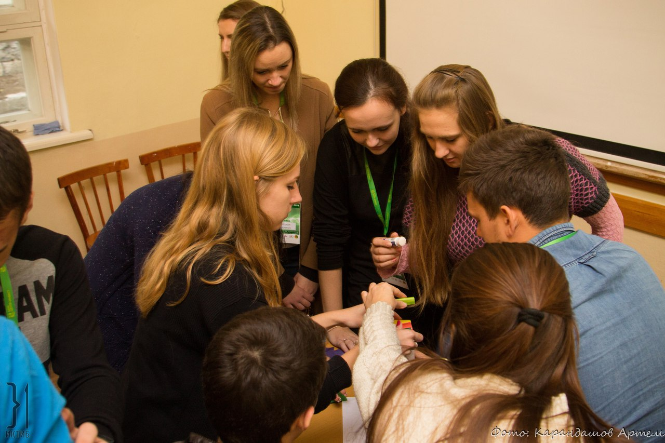
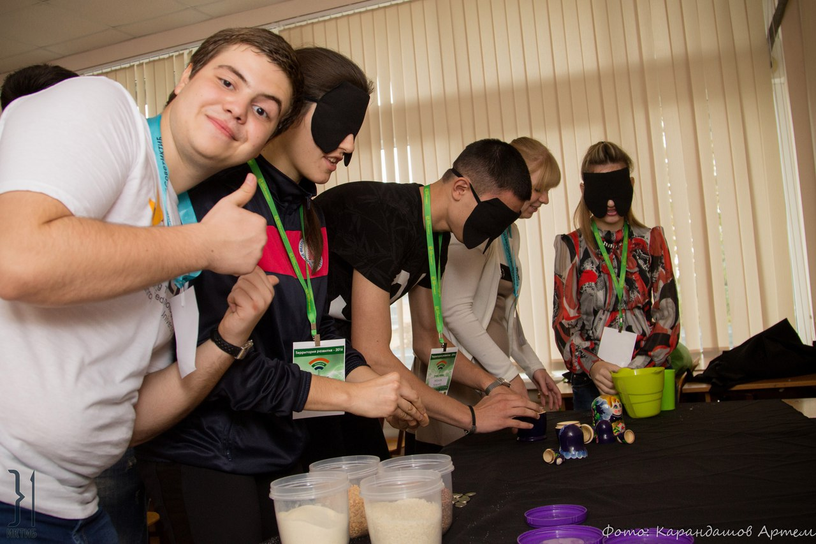
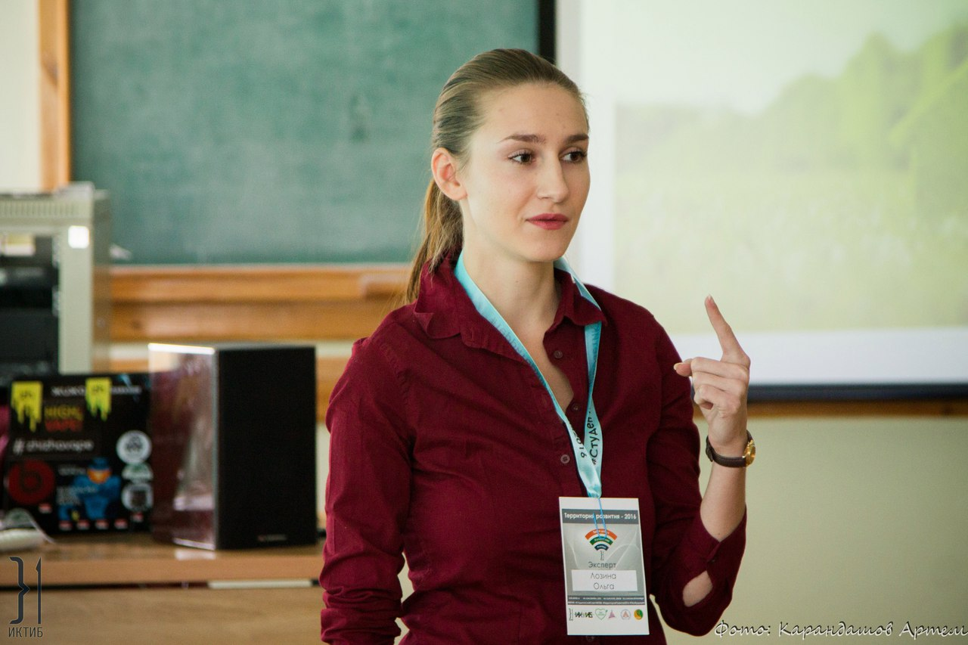
Вектор «Улучшай мир»

Slide 9

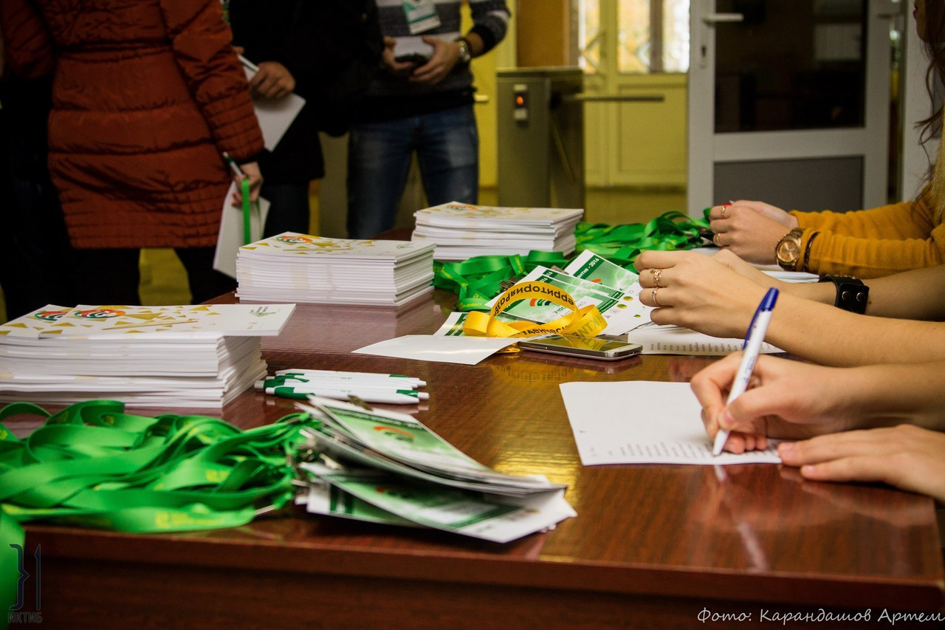
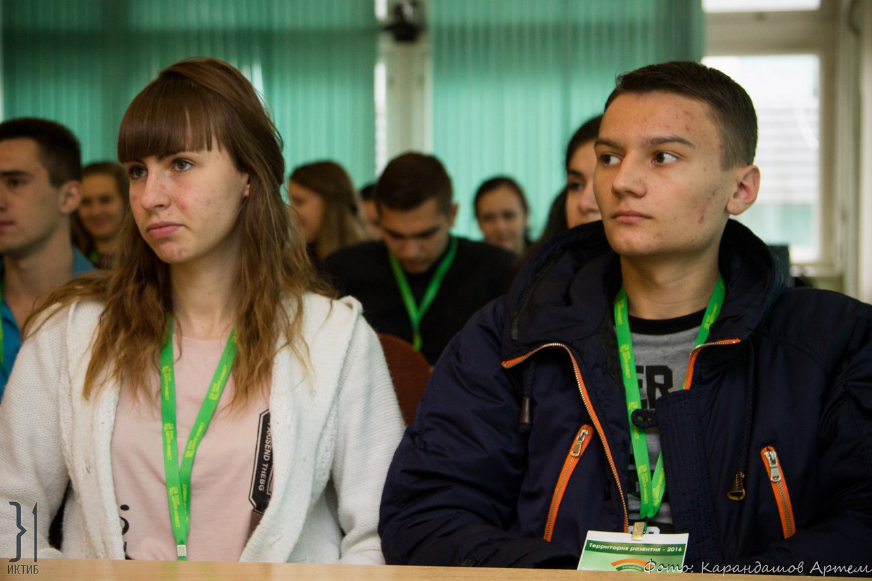
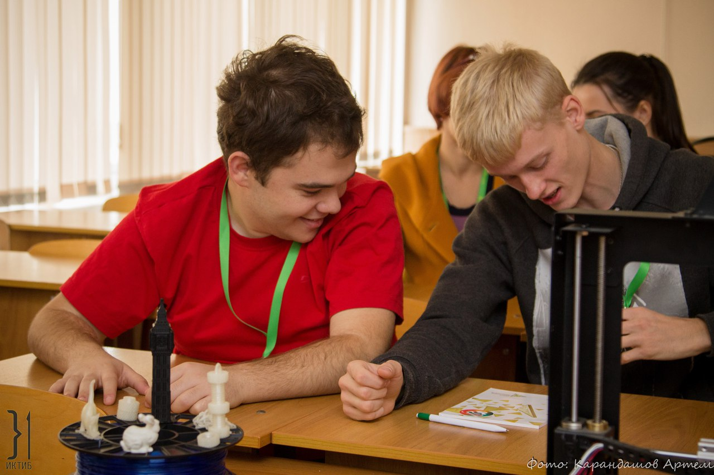
Набор участника
Все участники проекта получили продукцию, предоставленную банком «Центр-инвест»:
Блокнот;
Ручка;
Лента для бейджа

Slide 10
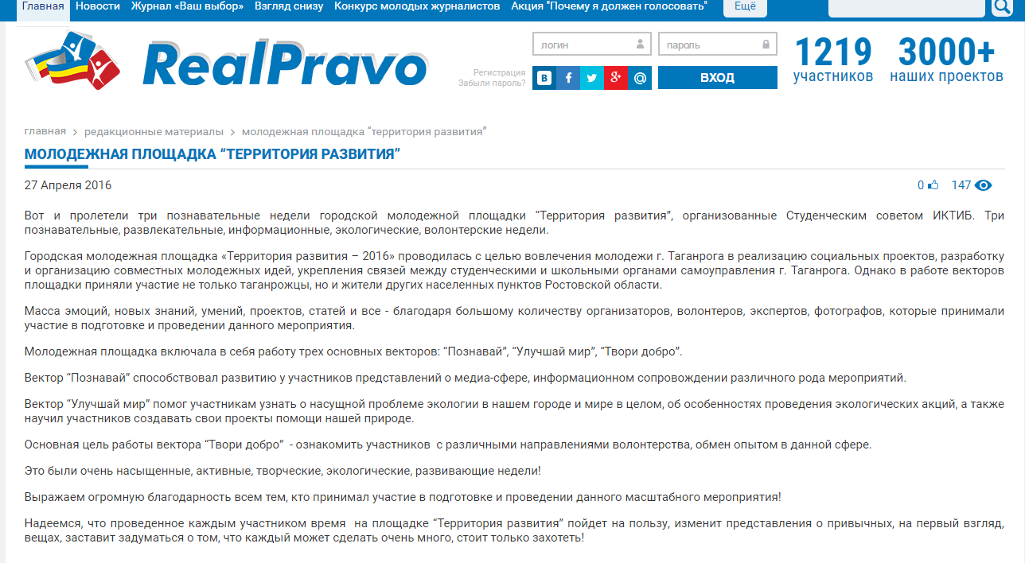
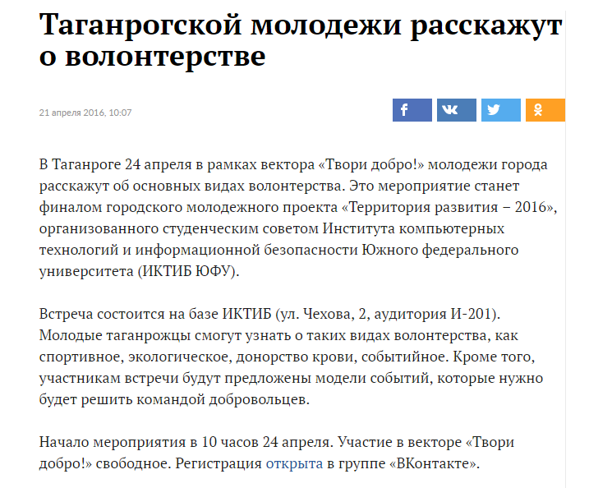
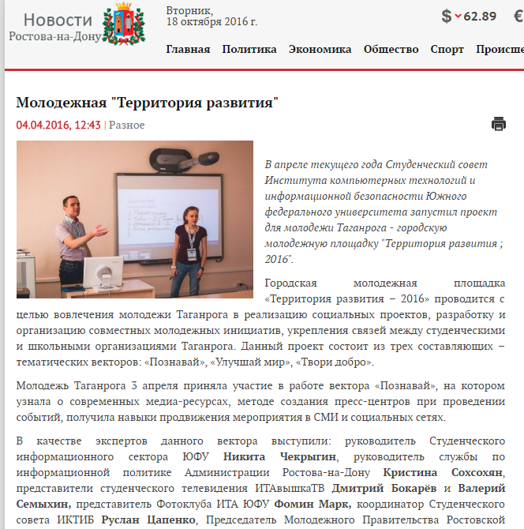
Публикации в СМИ
В ходе информационного освещения проекта в СМИ было сделано более 25 публикаций

Slide 11
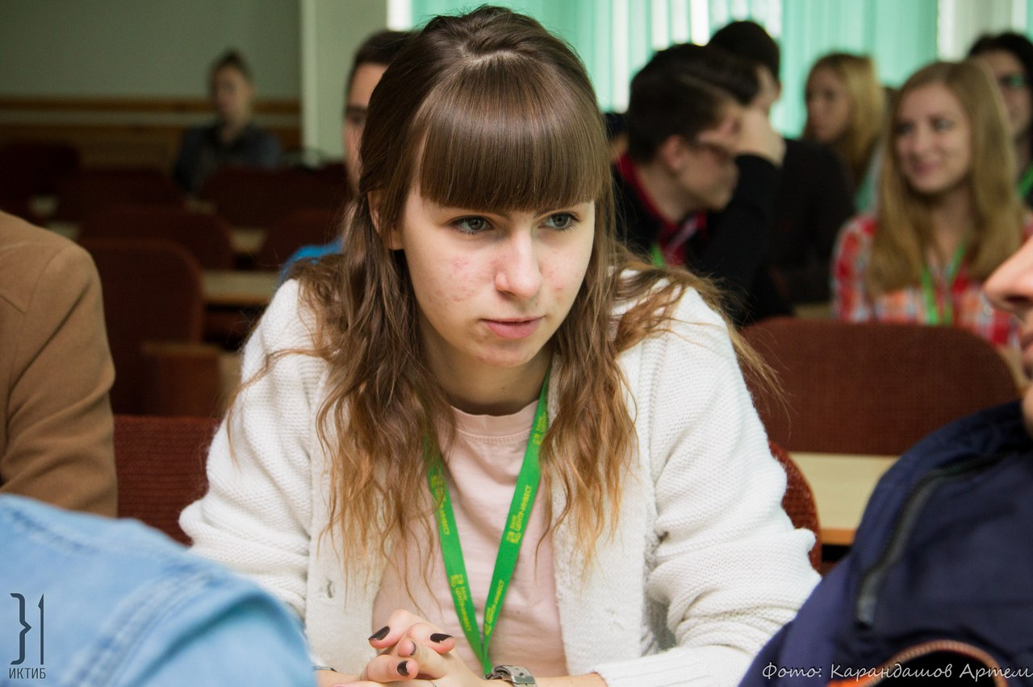
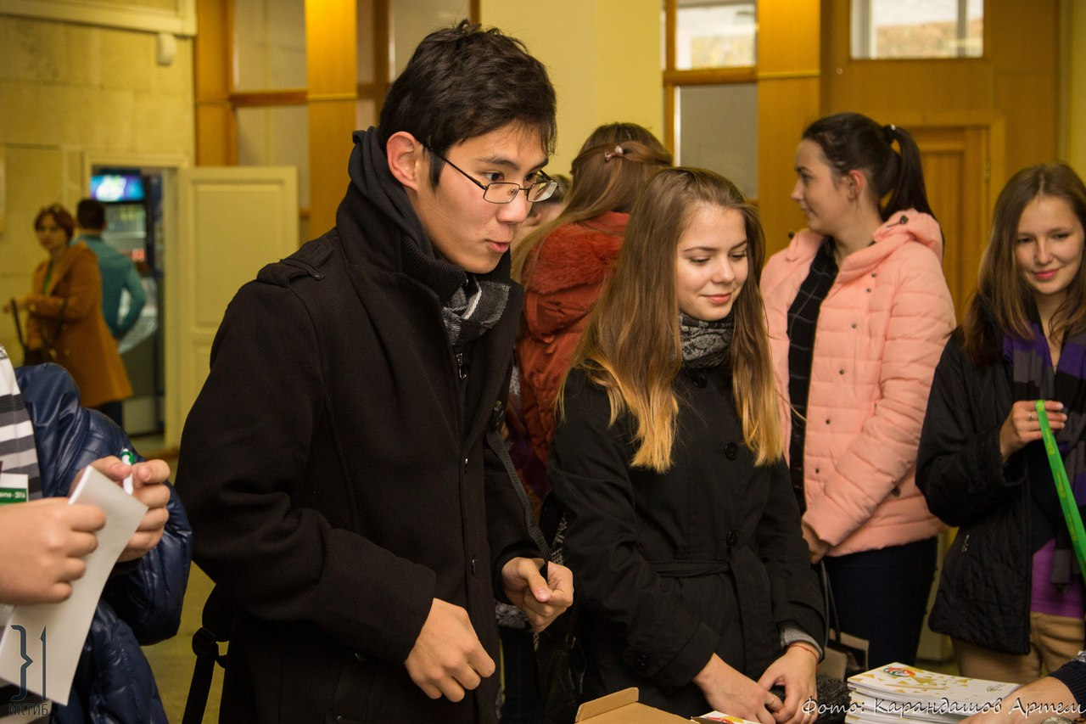
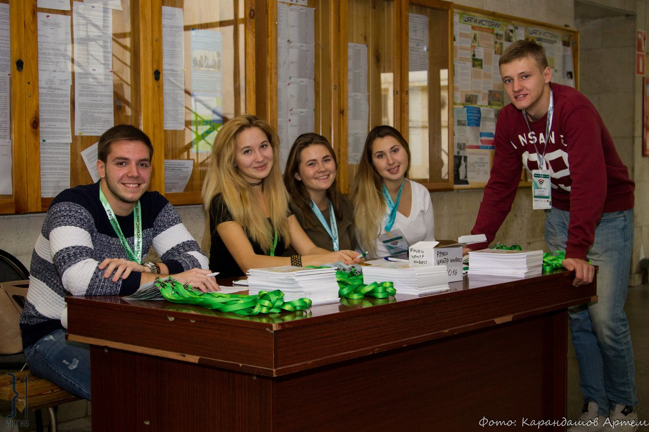
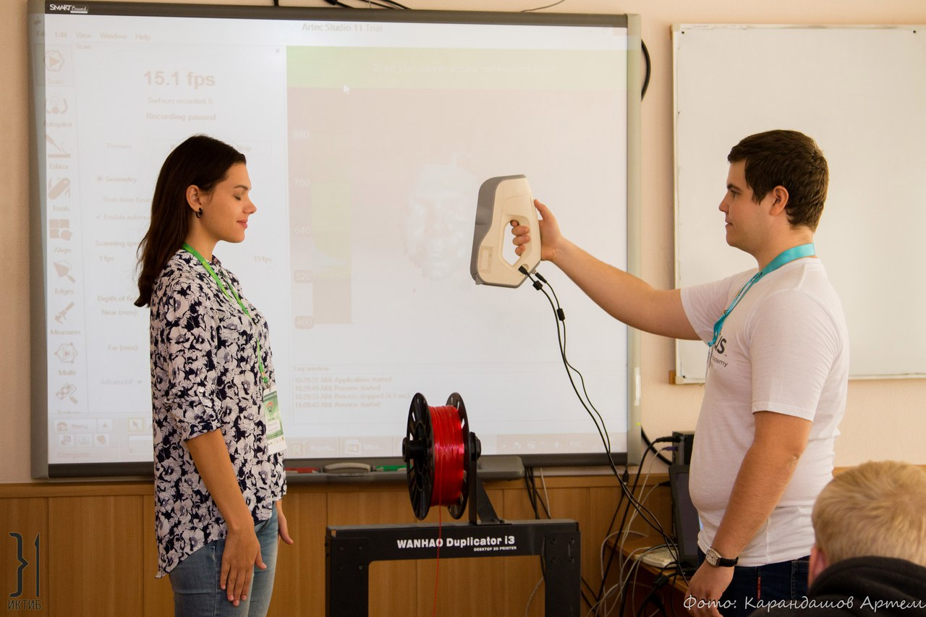


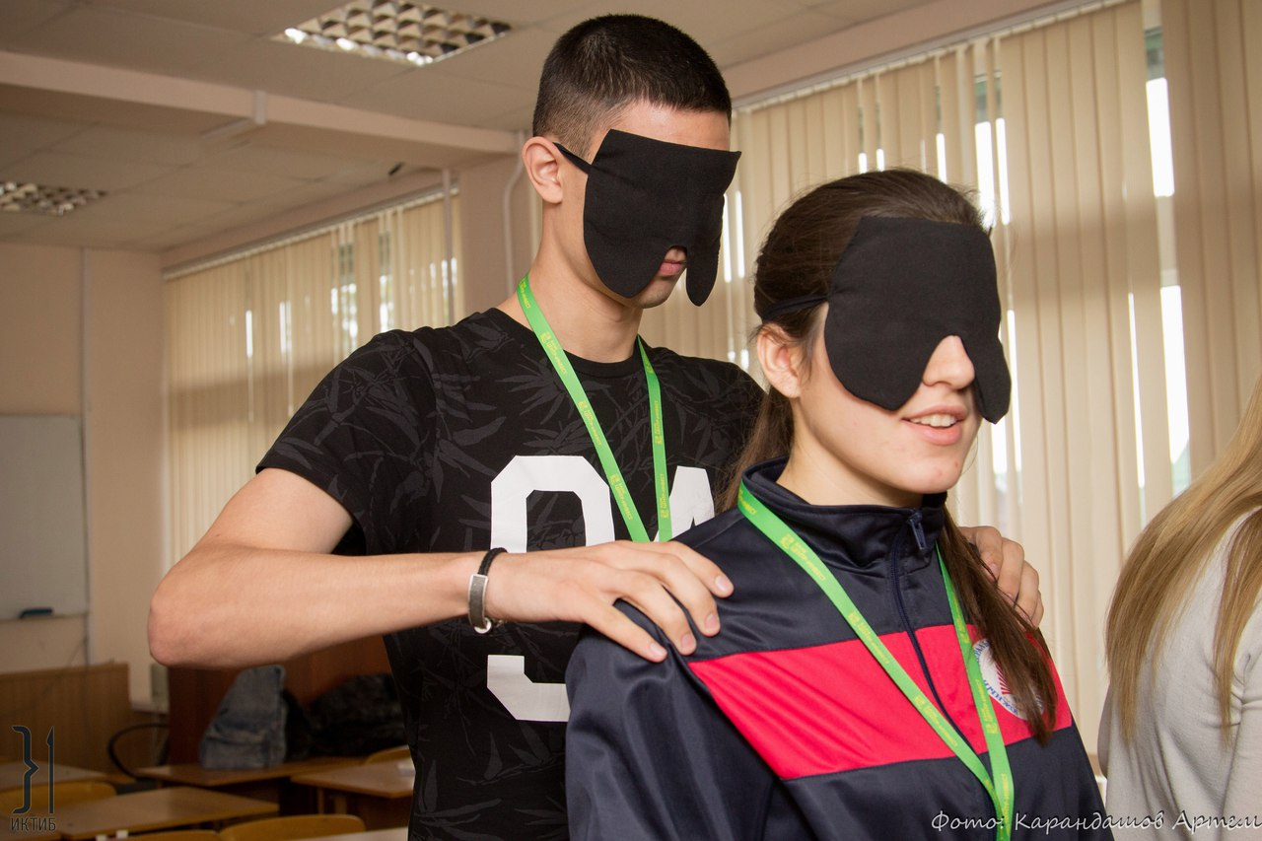
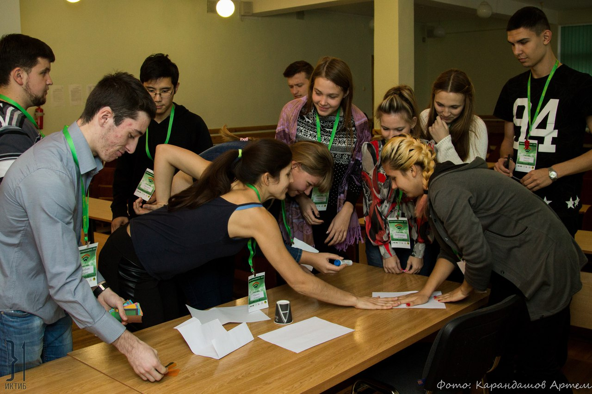
Участники проекта
Информационной службой проекта были подготовлены фото- и видео материалы

Slide 12
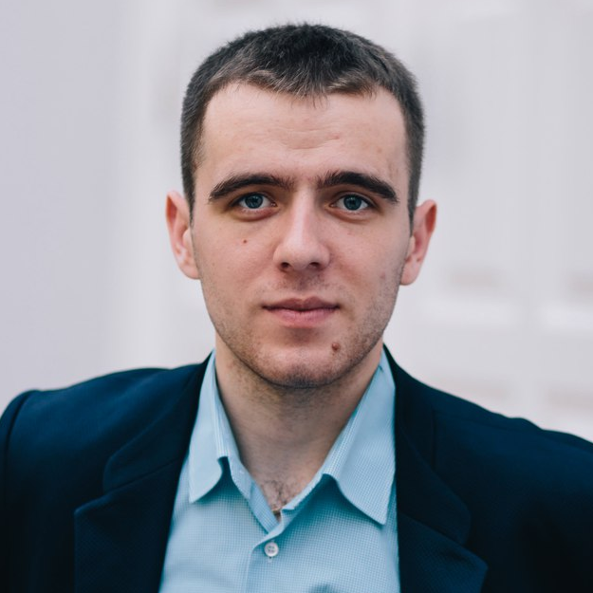
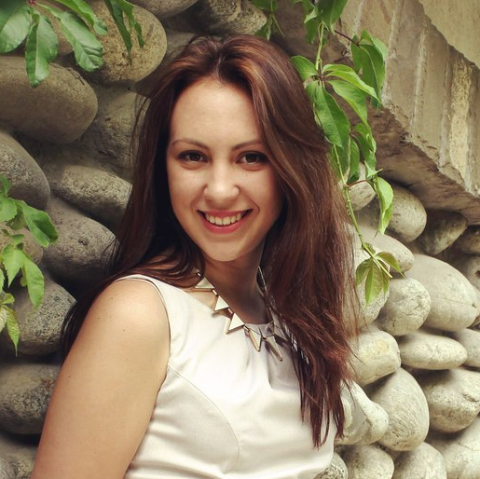

Эксперты проекта. Вектор «Твори добро»
Антон Кумов
Алина Еналеева
Дарья Главина
Председатель Молодежного Правительства Ростовской области VII созыва;
Председатель Студенческого совета Института компьютерных технологий и информационной безопасности ЮФУ
Руководитель
Волонтерского центра Южного федерального университета
Руководитель Студенческого штаба Всероссийского инженерного фестиваля

Slide 13
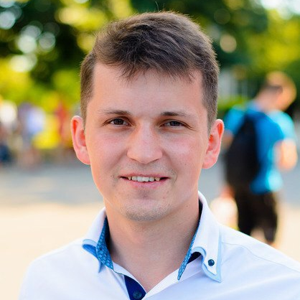
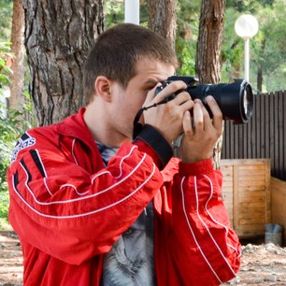
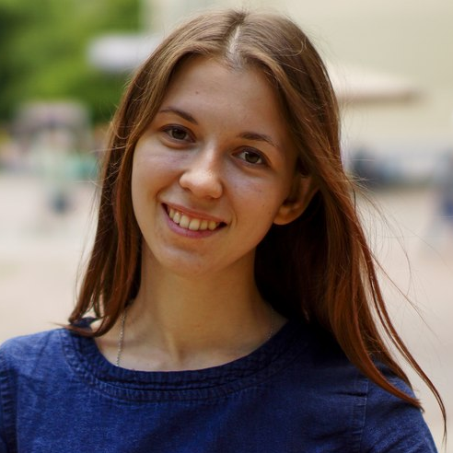
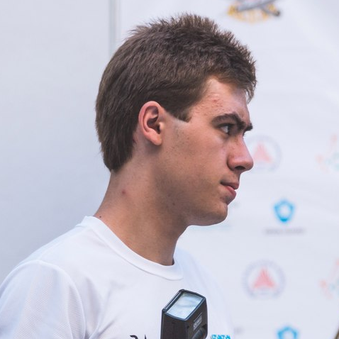
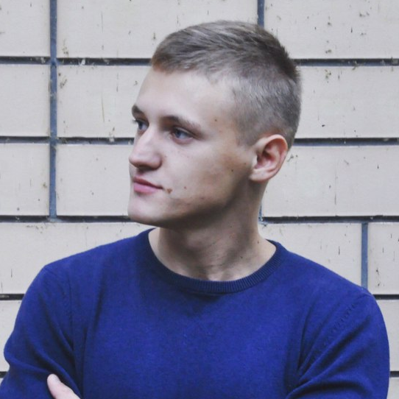
Эксперты проекта. Вектор «Познавай»
Артём Карандашов
Фотограф Информационного центра Студенческого совета ИКТИБ
Никита Чекрыгин
Юлия Шиуплина
Денис Ковалёв
Руководитель
Пресс-центра Всероссийского инженерного фестиваля
Молодежный министр Молодежного Правительства Ростовской области VII созыва;
Руководитель Студенческого информационного центра ЮФУ
Фотограф Информационного центра Студенческого совета ИКТИБ
Руслан Цапенко
Видеограф Информационного центра Студенческого совета ИКТИБ

Slide 14
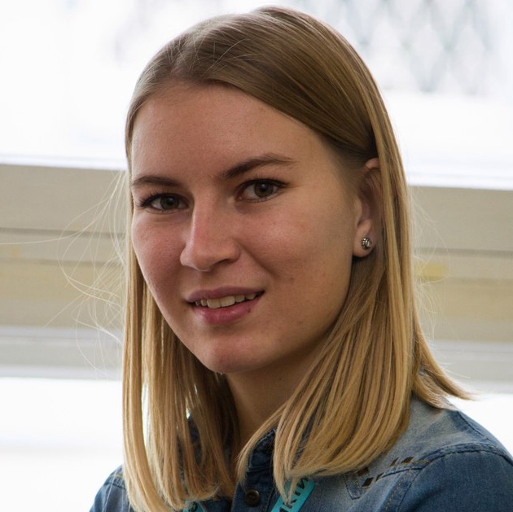
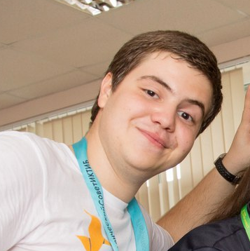
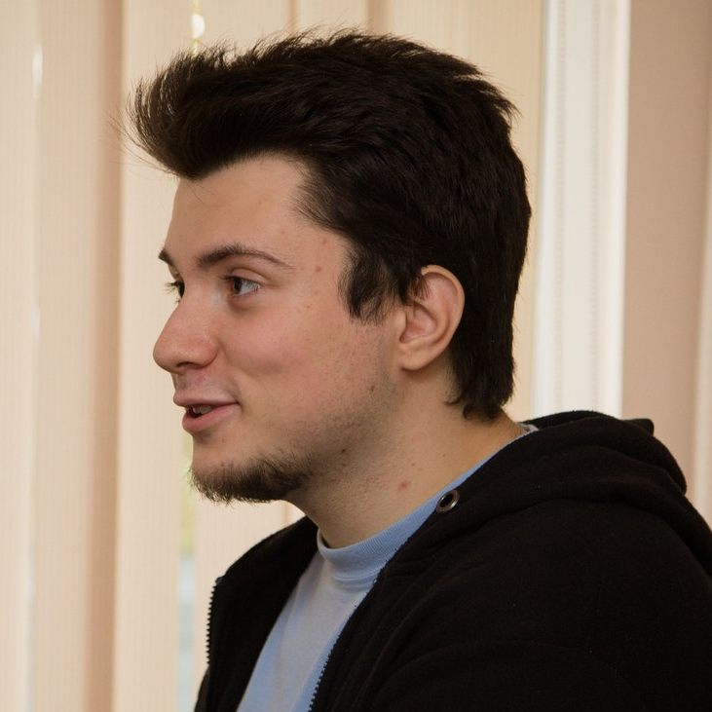
Эксперты проекта. Вектор «Улучшай мир»
Маргарита Логошина
Ольга Лозина
Александр Кудрявец
Руслан Рубан
Организатор
Хакатон Cyber Garden
Руководитель
Общественного движения "ЭкоБудущее"
Координатор проекта «Трогательный музей»
Координатор проекта «Трогательный музей»

Slide 15
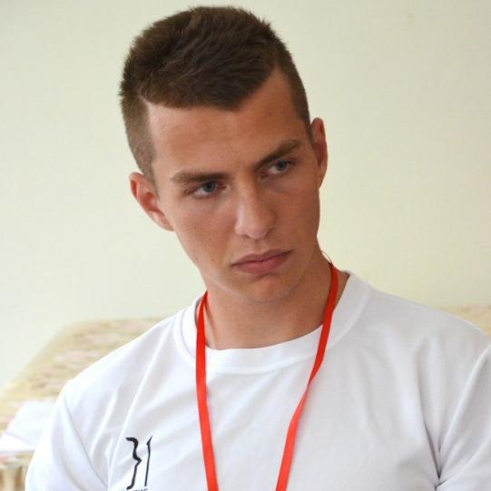
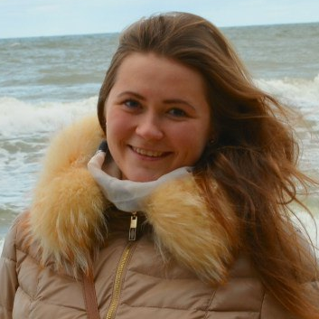
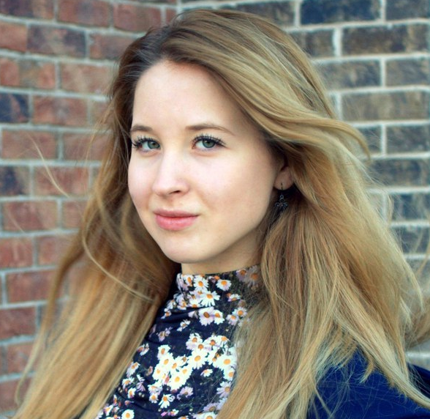
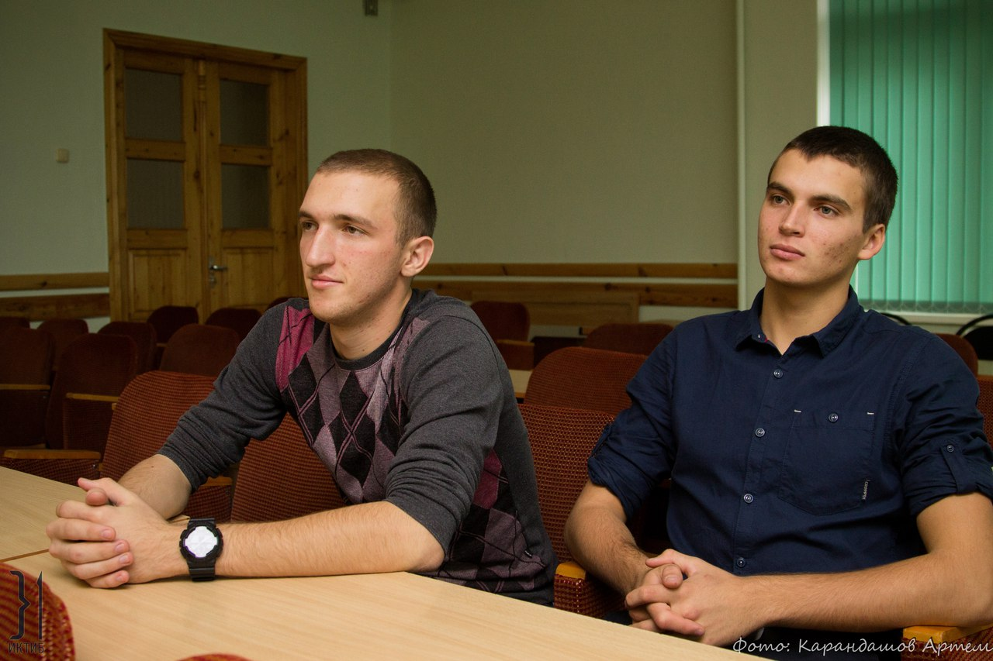
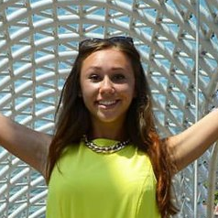
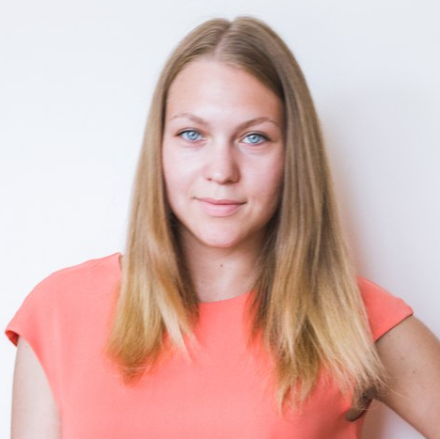
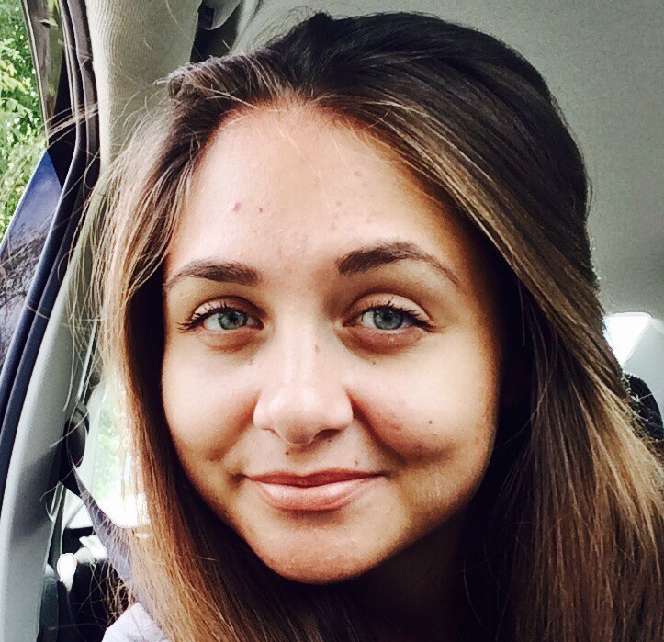
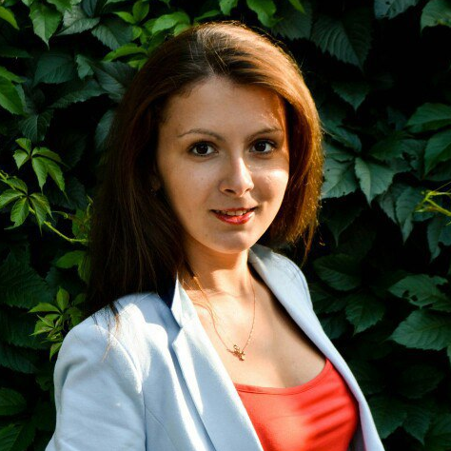

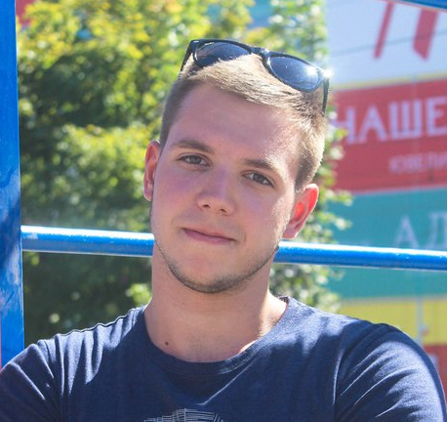

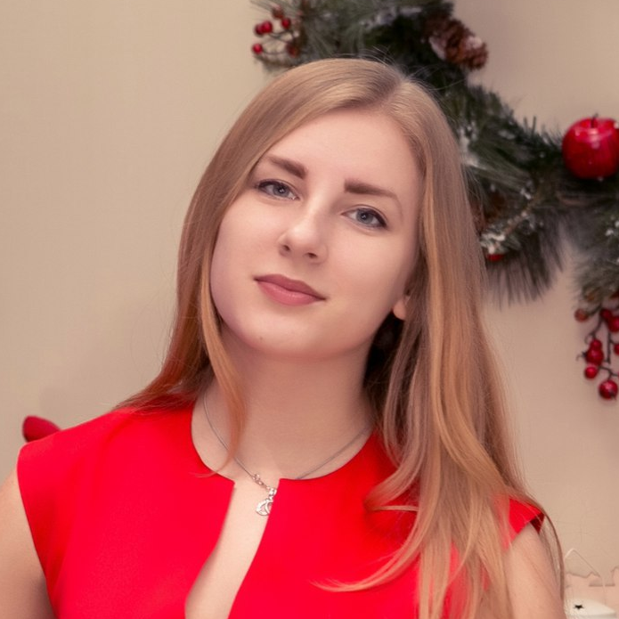
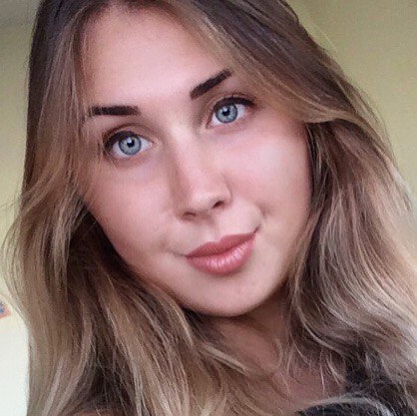
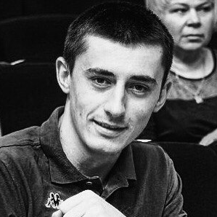
Команда проекта
Техническая служба
Служба по работе с участниками
Дмитрий
Руденко
Ирина Катилевская
Руководитель
Руководитель
Антон Рукин
Алла Мальцева
Координатор
Координатор
Антон Кумов
Олья Якименко
Руководитель
проекта
Координатор
Олег Бондаренко
Координатор
Кураторы команд
Информационная служба
Образовательная программа
Маргарита
Кравченко
Александра
Цыганкова
Инна
Украинская
Екатерина
Варламова
Руководитель
Артём
Алёхин
Руководитель
Александр Кудрявец
Валерия
Журавлева
Руслан
Цапенко
Координатор
Координатор
Елена Черная
Артём
Дерлыш
Ксения
Гончарова
Координатор

Slide 16








Партеры проекта

Slide 17

Достижения
Международная образовательная площадка «Winter F.R.E.S.H. 2016» /22.02.2016/г. Красноярск
Всероссийской школе добровольчества /28.04.2016/ г.Ижевск
Региональный форум «Молодая Волна – 2016» / 13.05.2016/ Неклиновский район Ростовской области
Школа студенческого самоуправления Южного федерального университета /14.05.2016/ г.Ростов-на-Дону
Областная школа студенческого самоуправления «Лидер 21 века» /08.07.2016/ Неклиновский район Ростовской области
Всероссийская школа студенческого самоуправления «Лидер 21 века» /15.07.2016/ Неклиновский район Ростовской области
Открытый общероссийский образовательный проект «Территория УСПЕХА» версия 6:0 / 14.10.2016/ г.Калининград
- Съезд молодежных объединений Дона, занимающихся электоральной проблематикой / 26.10.2016/ г.Ростов-на-Дону

Slide 18

Реализация в 2017 году

Slide 19


Благодарю за внимание!
Студенческий Совет Института компьютерных технологий и информационной безопасности ЮФУ
vk.com/ictis_sfedu
8-928-118-10-51

